Slide 1

第3章 栈
实用数据结构基础
(第四版)
  第3章 栈
主讲：沈学东

Slide 2
第三章 栈
知 识 点
  栈的定义和特点
  栈的基本运算和算法
  栈的典型应用
难 点
  后缀表达式的算法
  数制的换算
  利用本章的基本知识设计相关的应用问题

Slide 3
第三章 栈
目录
3-1 栈的定义与运算
3-2 栈的存储和实现
3-3 栈的应用举例
小 结
实验3 栈子系统
习题3

Slide 4
复习线性表
1、已知 L 是一个不带表头的单链表的表头指针，在表首插入结点 *p 的操作是（ ）。
A. p = L; p->link = L;
B. p->link = L; p = L;
C. p->link = L; L = p;
D. L = p; p->link = L;
【解析】因为链表不带头结点，所以 *L 是链表的首元结点，在表首插入即在 L 结点前插入。应首先执行 p->link = L，让原首元结点链接到*p之后，再执行 L = p，让表头指针指向新的首元结点*p

Slide 5
复习线性表
2、已知 L 是带头结点的单链表，L 是表头指针，则摘除首元结点的语句是（ ）。
A. L = L->link;
B. L->link = L->link ->link;
C. L = L->link ->link;
D. L->link = L;
【解析】 L->link指向首元结点， L->link ->link指向首元结点的下一结点。用 L->link = L->link ->link
让头结点的link指向首元结点的下一结点，可将首元结点从链中摘下。

Slide 6
复习线性表
3、已知指针 q 所指结点是指针 p 所指结点的直接前驱，若在*q 与*p 之间插入结点*s，则应执行下列（ ）操作。
A. s->link = p->link; p->link = s;
B. q->link = s; s->link = p;
C. p->link = s->link; s->link = p;
D. p->link = s; s->link = q;
【解析】*s 应插入在*q 之后，*p 之前。所以应执行的语句是q->link = s; s->link = p。

Slide 7
3-1 栈的定义和运算
3-1-1 栈（stack）的定义
栈是限制在表尾进行插入和删除的线性表。允许插入和删除的一端称为栈顶 (top)，另一端称为栈底 (bottom)。
设有n个元素的栈
S=(a₁, a₂, …, a_{n})，
则称a₁为栈底（bottom）元素，
a_{n}为栈顶（top）元素
特点：
(1) 后进先出(LIFO)
(2) 只在表尾（栈顶）进行插入和删除操作
退栈
进栈
top
a_{n-1}
a_{n-2}
…
a₀
bottom

Slide 8

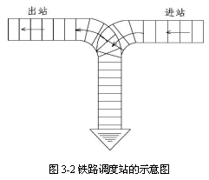
3-1 栈的定义和运算
应用

Slide 9
栈 • 栈的定义
举例：A, B, C, D依次进栈，出栈序列是：
D,C,B,A
A,B,C,D
B,C,D,A
C,D,B,A
D,C,A,B
A,B,D,C
B,C,A,D
C,D,A,B
D,B,C,A
A,C,B,D
B,D,C,A
C,B,D,A
D,B,A,C
A,C,D,B
B,D,A,C
C,B,A,D
D,B,C,A
A,D,C,B
B,A,C,D
C,A,B,D
D,B,A,C
A,D,B,C
B,A,D,C
C,A,D,B

Slide 10
3-1 栈的定义和运算
3-1-2 栈的运算
  1．进栈： Push（&s，x）
  2．出栈：Pop（&s,&x）
  3．读栈顶元素：ReadTop（s，&e）
  4. 判栈空：int SEmpty（s）
  5. 判栈满：int SFull（s）
  6. 显示栈元素：ShowStack (s)
从初始条件、操作结果分析

Slide 11
3-2 栈的存储和实现
3-2-1 栈的数组表示 — 顺序栈
#define MAXLEN 10 // 分配最大的栈空间
typedef char datatype;
typedef struct // 定义结构体
{ datatype data[MAXLEN]; //可根据用需要定义类型
int top； // 定义栈顶指针
} SeqStack；

Slide 12
3-2 栈的存储和实现
top=MAXLEN-1
栈操作的示意图
A
F
E
D
C
B
A
F
E
D
C
B
A
top=9
J
I
H
G
F
E
D
C
B
A
top=5
top=3
top=0
top=-1
（a）空栈 （b）A入栈 （c）6个元素入栈 （d）2个元素出栈 （e）栈满

Slide 13
3-2 栈的存储和实现
顺序栈的基本算法
（1）顺序栈的空间分配及初始化
SeqStack *CreateSeqStack()
{ SeqStack *sq;
sq=new SeqStack; // 给顺序栈开辟内存空间
sq->top=-1; // 初始化顺序栈为空
return sq; // 返回指向顺序栈的指针sq
}
sq
Sq->top=-1

Slide 14
顺序栈的基本算法
（2） 判栈满
int SFull（SeqStack s）
{ if （s->top= =MAXLEN–1）
return 1； // 若栈满，则返回 1
else return 0； // 否则返回 0
}
(3)进栈
int Push (SeqStack &s， datatype x)
{ if （ Sfull（s） ）
return 0； // 栈满不能入栈，且返回 0
else
{ s->top++；
s->data[s->top]=x； // 栈不满，则压入元素x
return 1； // 进栈成功，返回1
}
}
F
E
D
C
B
A
sq->top=5
sq

Slide 15
顺序栈的基本算法
（4） 判栈空
int SEmpty（SeqStack s）
{ if （s->top= = –1）
return 1； // 若栈空，则返回1
else
return 0； // 否则返回0
}
（5）出栈
int Pop（SeqStack &s， datatype &x）
{ if ( SEmpty ( s ) )
return 0； // 若栈空不能出栈 ，且返回0
else
{ x=s->data[s->top]；// 先出栈，数据存入*x
s->top - -； // 后修改指针
return 1； } // 出栈成功，返回1
}
F
E
D
C
B
A
sq->top=5
sq

Slide 16
顺序栈的基本算法
F
E
D
C
B
A
（6）读栈顶元素
datatype ReadTop（SeqStack s, datatype &x）
{ if ( SEmpty ( s ) )
return 0； // 若栈空，则返回 0
else
return (s->data[s->top] )；// 读栈顶元素，但指针未动
}
sq->top=5
sq

Slide 17
3-2-2 链栈
1．链栈的实现
用链式存储结构实现的栈称为链栈。通常就用单链表来实现，在此用LinkStack表示，即有：
typedef struct stacknode
{ datatype data; // 定义栈元素
struct stacknode *next; // 定义指向下一个结点的指针
} StackNode; // 定义栈的结点类型
typedef struct
{ StackNode *top; // 定义栈顶指针top
} LinkStack; // 定义链栈类型

Slide 18
3-2-2 链栈
由于栈的操作只能在栈顶进行的，所以用链表的头部做栈顶是最合适的。链栈结构如图3-4所示。
top
4
3
2
1 ^
图3-4 链栈示意图

Slide 19
链栈基本算法
（1）初始化
void InitLinkStack(LinkStack &s)
{ s.top=NULL; } // 栈顶指针设置为NULL，表示栈空
（2）判栈空
int SEmpty(LinkStack s)
{ if (NULL==s.top)
return 1; // 栈为空，则返回1
else
return 0; // 否则返回0
}

Slide 20
链栈基本算法
（3）入栈
void Push(LinkStack &s,datatype x)
{ StackNode *p=new StackNode; // 申请一个新结点空间
p->data=x; // 构造新结点
p->next=s.top; // 将新结点插入到栈顶
s.top=p; // 修改栈顶指针
}
p
进栈Push：
p->next=S.top;
S.top=p;
e
S.top
a4
a3
a2
a1
∧

Slide 21
链栈基本算法
（4）出栈
int Pop(LinkStack &s,datatype &x)
{ if (SEmpty(s))
return 0; // 栈为空,出栈不成功
else
{ StackNode *p=s.top; // 定义临时指针p指向栈顶结点
x=p->data; // 栈顶元素送x，用于带回给主调函数
s.top =p->next; // 修改栈顶指针
delete p; // 回收结点栈顶结点的空间
return 1; // 出栈成功
}
}
出栈Pop：
p=S.top;
S.top=S.top->next;
free(p);
判栈空条件：
S.top==NULL;
p
S.top
a4
a3
a2
a1
∧

Slide 22
链栈基本算法
（5）显示栈中所有元素(假设栈中元素为整型)
void ShowStack(LinkStack s)
{ if (SEmpty(s)) // 若栈空，作“栈空”显示
printf("栈为空!\n");
else
{ StackNode *p=s.top;
printf("栈元素为：");
while(p!=NULL) // 栈非空，则显示栈中所有元素
{ printf("%6d",p->data); // 输出一个元素
p=p->next; // 移动指针变量p
}
printf("\n");
}
}

Slide 23
3-3. 栈的应用举例
3-3-1 数制转换
原理： N = ( N / d) × d ＋ N % d
商* 除数 + 余数
【例3-1】将十进制数138转换为二进制数
N N / 2 （整除） N% 2（求余）
138 69 0
69 34 1
34 17 进 0 出
17 8 栈 1 栈
8 4 次 0 次
4 2 序 0 序
2 1 0
1 0 1
∴ （138）₁₀ =（10001010）₂

Slide 24
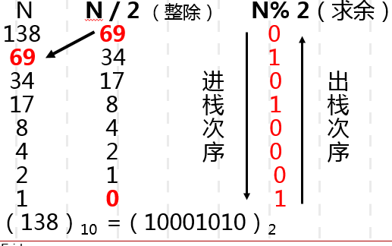
3-3. 栈的应用举例
void conversion( ){
//输入非负十进制整数，打印其八进制数
InitSeqStack(S);
scanf (“%d”, &N);
while(N){
Push(S, N%2);
N=N/2;
}
while(!SEmpty(S)){
Pop(S, &e); printf(“%d”, e)
}
} //conversion
138

Slide 25
3-3. 栈的应用举例
表达式求值
表达式求值是一种典型的栈的应用。
一个表达式由操作数(亦称运算对象)、操作符 (亦称运算符) 和分界符组成。
算术表达式有三种表示：
  中缀(infix)表示
  <操作数> <操作符> <操作数>，如 A+B；
  前缀(prefix)表示
  <操作符> <操作数> <操作数>，如 +AB；
  后缀(postfix)表示
  <操作数> <操作数> <操作符>，如 AB+；

Slide 26
3-3. 栈的应用举例
中缀表达式：(a+b)*(c–d)–d/e
a + b
左操作数
右操作数
二目运算符
运算规则：先算乘除，后算加减；
先算括号里，后算括号外；
从左算到右。

Slide 27
3-3. 栈的应用举例
波兰数学家Lukasiwicz很早就提出了算术表达式的另一种表示方法：
将运算符放在操作数的前面，称为前缀表达式，或波兰式；
+ a b
运算符放在操作数的后面，称为后缀表达式，或逆波兰式；
a b +

Slide 28
3-3. 栈的应用举例
中缀表达式： (a+b)*(c–d)–e/f
等价的后缀表达式： ab+cd–*ef/–
等价的前缀表达式： –*+ab–cd/ef
后缀表达式和前缀表达式的共同特点是：
1. 表达式中没有括号，
2. 运算符不存在优先级的差别。

Slide 29
3-3. 栈的应用举例
后缀表达式的计算方法：
从左向右扫描表达式；
遇到运算符时，就将该算符左侧的两个操作数进行计算。
5
2
+
9
4
-
*
1
8
3
/
-
=
7
9
4
-
*
1
8
3
/
-
=
7
5
*
1
8
3
/
-
=
3
5
1
8
3
/
-
=
3
5
6
-
(5+2)*(9–4)–18/3
=
2
9

Slide 30
3-3. 栈的应用举例
算法思想：
初始化一个空栈S，用来存放操作数；
输入θ；
if (θ==结束标志) { 打印栈顶(计算结果); 结束; }
if (θ是操作数 )
Push(S, θ);
else {
Pop( S, b ); Pop( S, a );
Push(S, a θb );
}
5. 转 2。

Slide 31
3-3. 栈的应用举例
5 2 + 9 4 – * 18 3 / –
5+2=7
9 – 4=5
7*5=35
18/3=6
35-6=29
4
3
2
9
18
5
6
29
35
5
7

Slide 32
3-3. 栈的应用举例
顺序扫描表达式的每一项，根据它的类型做如下相应操作：
  若该项是操作数，则将其压栈；
  若该项是操作符<op>，则连续从栈中退出两个操作数Y和X，形成运算指令X<op>Y，并将计算结果重新压栈。
当表达式的所有项都扫描并处理完后，栈顶存放的就是最后的计算结果。
举例 a b c d - * + e f ^ g / -

Slide 33
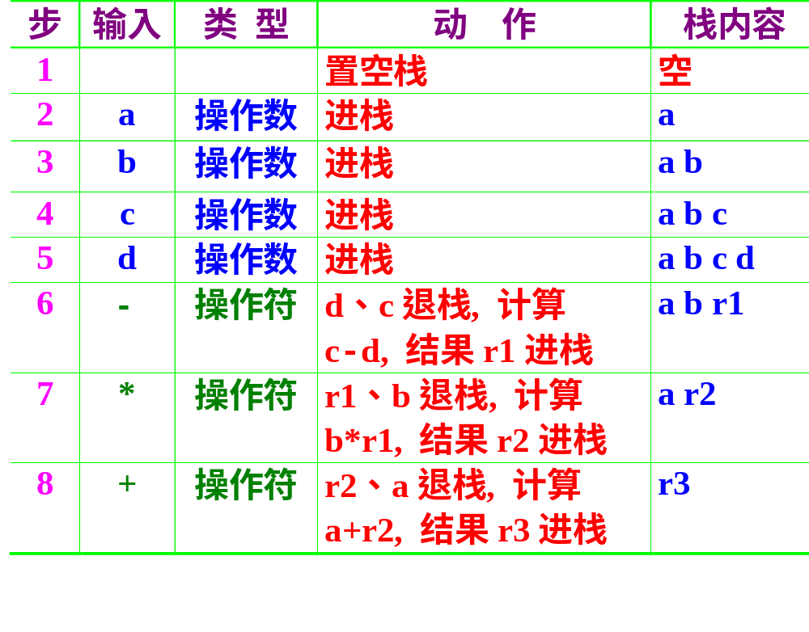
3-3. 栈的应用举例
举例 a b c d - * + e f ^ g / -

Slide 34
3-3. 栈的应用举例

Slide 35
3-3. 栈的应用举例
中缀表达式转换为后缀表达式
其转换方法采用运算符优先算法。转换过程需要两个栈：一个运算符号栈和一个后缀表达式输出符号栈。
（1）读入操作数，直接输出到后缀表达式。
（2）读入运算符，压入运算符号栈。
① 若后进的运算符优先级高于先进的，则继续进栈。
② 若后进的运算符优先级不高于先进的，则将运算符号栈内高于或等于后进运算符级别的运算符依次弹出并输出到后缀表达式。
（3）括号处理。

Slide 36
3-3. 栈的应用举例
① 遇到开括号“（”，进运算符号栈。
② 遇到闭括号“）”，则把最靠近的开括号“（”以及其后进栈的运算符依次弹出并输出到后缀表达式（开括号和闭括号均不输出）。
（4）遇到结束符“#”，则把运算符号栈内的所有运算符号依次弹出，并输出到后缀表达式。
（5）若输入为+、−单目运算符，改为0和运算对象在前，运算符在后。例如：–A，转换为：0A–。

Slide 37
3-3. 栈的应用举例
动画演示
【例3-2】 A / B ^ C + D * E – A * C
输入符号 | 运算符栈 | 输出结果 | 操作说明
A |  | A | 输出A
/ | / | A | / 进栈
B | / | A,B | 输出B
^ | /, ^ | A,B | ^优先级高于/，继续进栈
C | /, ^ | A,B,C | 输出C
+ | + | A,B,C, ^,/ | ^，/依次弹出
D | + | A,B,C, ^,/,D | 输出D
* | +,* | A,B,C, ^,/,D | *优先级高于+，继续进栈
E | +,* | A,B,C, ^,/,D,E | 输出E
- | - | A,B,C, ^,/,D,E,*,+ | *，+ 依次弹出，- 进栈
A | - | A,B,C, ^,/,D,E,*,+,A | 输出A
* | -,* | A,B,C, ^,/,D,E,*,+,A | *优先级高于 -，继续进栈
C | -,* | A,B,C, ^,/,D,E,*,+,A,C | 输出C
# |  | A,B,C, ^,/,D,E,*,+,A,C,*, - | 遇到结束符#，依次弹出*，-

Slide 38
3-3. 栈的应用举例
【例3-3】3 + 4 /（25–（6 + 15））* 8
输入符号 | 运算符栈 | 输出结果 | 操作说明
3 |  | 3 | 输出3
+ | + | 3 | +进栈
4 | + | 3,4 | 输出4
/ | +,/ | 3,4 | / 继续进栈
( | +,/,( | 3,4 | （进栈
25 | +,/,( | 3,4,25 | 输出25
- | +,/,(,- | 3,4,25 | - 进栈
( | +,/,(,-,( | 3,4,25 | （再进栈
6 | +,/,(,-,( | 3,4,25,6 | 输出6
+ | +,/,(,-,(,+ | 3,4,25,6 | +进栈
15 | +,/,(,-,(,+ | 3,4,25,6,15 | 输出15
) | +,/,(,- | 3,4,25,6,15,+ | 遇），依次弹出第2个（后的符号
) | +,/ | 3,4,25,6,15,+,- | 遇），依次弹出第1个（后的符号
* | +,* | 3,4,25,6,15,+,-,/ | 弹出/，但*高于+，继续进栈
8 | +.* | 3,4,25,6,15,+,-,/,8 | 输出8
# |  | 3,4,25,6,15,+,-,/,8,*,+ | 遇到结束符#，依次弹出*，+

Slide 39
3-3. 栈的应用举例
5．后缀表达式求值
后缀表达式求值的运算要用到一个数栈stack和一个存放后缀表达式的字符型数组exp。其实现过程就是从头至尾扫描数组中的后缀表达式：
（1）当遇到运算对象时，就把它插入到数栈stack中；
（2）当遇到运算符时，就执行两次出栈的操作，对出栈的数进行该运算符指定的运算，并把计算的结果压入到数栈stack。把它插入到数栈stack中；
（3）重复（1）、（2），直至扫描到表达式的终止符“#”，在数栈的栈顶得到表达式的值。

Slide 40
3-3. 栈的应用举例
以例【例3-3】的结果看后缀表达式的计算过程：
3 4 25 6 15 + - / 8 * +
第1次计算结果为：21
第2次计算结果为：4
第3次计算结果为：1
第4次计算结果为：8
第5次计算结果为：11
动画演示

Slide 41
3-3. 栈的应用举例
3-3-3 子程序调用（Subroutine Call）
子程序的调用及返回地址就是利用堆栈来完成的。
在C(或C++)语言的主函数对无参子函数的嵌套调用过程中，在调用子程序前，先将返回地址保存到堆栈中，然后才转去执行子程序。当子函数执行到return语句（或函数结束）时，便从栈中弹出返回地址，从该地址处继续执行程序。
例如：主函数调用子函数a()时，则在调用之前先将a函数返回地址压入栈中；在子函数a()中调用子函数b()时，又将b函数返回地址压人栈中；同样，在子函数b()中调用子函数c()时，又将c函数返回地址压人栈中。其调用返回地址进栈示意图如图3-5所示。

Slide 42
3-3. 栈的应用举例
返回地址栈：
c函数返回地址
b函数返回地址
a函数返回地址
图3-5 无参函数嵌套调用返回地址进栈示意图
当执行完子函数c()以后，就从栈顶弹出c()函数返回地址，回到子函数b()；子函数b()执行完毕返回时，又从栈顶弹出b函数返回地址，回到子函数a()；子函数a()返回时，再在栈顶弹出a函数返回地址，回到主函数，继续执行主函数程序。无参函数嵌调用返回示意图如图3-6所示。

Slide 43
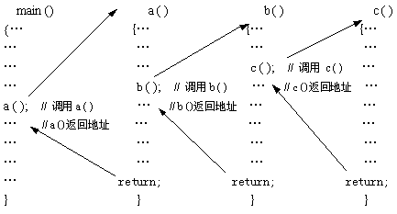
3-3. 栈的应用举例
图3-6 无参函数嵌套调用返回示意图

Slide 44
3-3. 栈的应用举例
递归调用
递归的定义
一个直接调用自己，或者通过一系列调用语句间接地调用自己的函数称为递归函数。在程序设计中，有许多实际问题是递归定义的，使用递归的方法编写程序将使许多复杂的问题大大简化。所以，递归是程序设计中的一个强有力的工具。。
以下三种情况常常用到递归方法。
  定义是递归的
  数据结构是递归的
  问题的解法是递归的

Slide 45
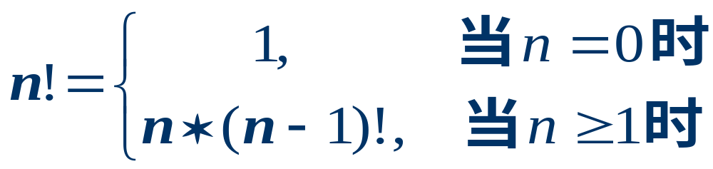
3-3. 栈的应用举例
定义是递归的
例如，阶乘函数(Factorial)
求解阶乘函数的递归算法
long Fact ( long n ) {
if (n < 0) exit(0);
if (n == 0) return 1;
else return n*Fact(n-1);
}

Slide 46
3-3. 栈的应用举例
（2）2阶斐波那契（Fibonacci）数列
0 n=0
1 n=1
Fib( n–1 )+Fib( n–2 ) 其它情况
Fib(n)=
void main( ) {
int result ;
result = Fib (4) ;
printf (“%d\n”, result) ;
return ; }
int Fib ( int n ) {
int f1, f2 ;
① if ( n<=1) return n ;
② f1=Fib (n-1) ;
③ f2=Fib (n-2) ;
④ return f1 + f2 ; }

Slide 47
3-3. 栈的应用举例
递归调用示意
Fib (4)
3
Fib (3)
＋
Fib (2)
2
1
Fib (2)
＋
Fib (1)
Fib (1)
＋
Fib (0)
1
1
1
0
Fib (1)
＋
Fib (0)
1
0

Slide 48
3-3. 栈的应用举例
3.2.2 括号匹配的检验
( …{…}…) …[…{…(…)...[…]…}…[…]…]
(
[
{
{
[
(
[

Slide 49
3-3. 栈的应用举例
括号配对的三种失配情况：
当扫描到右括号时栈为空----无左括号相配;
栈不空，但右括号与当前的栈顶元素不配对;
字符串扫描结束，但栈不空----有剩余的左括号未配完。

Slide 50
3-3. 栈的应用举例
status matching(char *exp){
char *p=exp;
InitStack(S); //初始化栈S
while((ch=*p)!=‘\0’){ //当字符串exp未扫描完 if(is_left(ch)) push(S,ch); //左括号进栈 else if(is_right(ch)){
if(!Pop(S,left)) return -1;//缺左括号
if(！peidui(left,ch))return -2;//左右不配
}//else
p++; //继续扫描下一个字符
}
if(! StackEmpty (S))return -3; //有多余的左括号
else return TRUE;
} //matching

Slide 51
3-3. 栈的应用举例
Status is_left(char ch){ //判断左括号函数
if(ch==‘(’ || ch==‘[’ || ch==‘{’ )
return TRUE;
else
return FALSE;
}//is_left
Status is_right(char ch){ //判断右括号函数
if(ch==‘)’ || ch==‘]’ || ch==‘}’)
return TRUE;
else
return FALSE;
}//is_right

Slide 52
3-3. 栈的应用举例
Status peidui(char a, char b){
//判断是否配对
if(a==‘(’ && b==‘)’) return TRUE;
if(a==‘[’ && b==‘]’) return TRUE;
if(a==‘{’ && b==‘}’) return TRUE;
return FALSE;
}//peidui

Slide 53
3-3. 栈的应用举例
作业讲解：
P66 四、应用题
（1）1
（2）1
课后作业P66
四、应用题
五、算法设计题：1，3，4

